Slide 1
Git Education Game - 程式碼版本控制學習遊戲之研發
逢甲大學
作者: 張佑瑋、陳維陽、陳錫民
Notes:
研究主旨
進行這個研究由於版本控制工具對軟體開發的必要性與其學習上的困難度
決定開發一款輔助學習程式碼版本控制工具的遊戲
藉此降低學生學習的門檻
並設計一項教育研究實驗評估系統的成效

Slide 2
Outline
動機
系統設計
實驗與結果分析
結論與未來研究

Slide 3
背景
程式碼版本控制系統對於軟體行業是不可或缺的工具，但使用這項工具的技能並不一定被當作計算機科學課程的一部分，學校教學也通常以較少的時間及傳統的方式教學。
在畢業生進入勞動力市場的能力文獻研究中，團隊技能、專案管理、軟體工具被提到需要改進，顯示資訊產業的業界期望和畢業生的能力有所差距。
在非傳統教育方式當中，基於遊戲的學習被認為是一種有潛力的教學方式，可以提高使用者的積極性，強化學生的內在動機。

Slide 4
遭遇問題
傳統的授課方式中，學生對於版本控制工具的概念及使用方式容易混淆不清 - 學生不懂git add的作用以及staged area是什麼 - 對commit、push的差異無法分辨
傳統授課方式中，學生主動參與學習、積極使用版本控制工具的意願較低 - 學生主動使用Git及GitHub管理程式碼的比例較低 - 教學Git工具時學生參與課堂的積極度較低
Notes:
學生無法正確理解Git指令的意義與工作流程
學生無法正確理解使用各項指令的時機
願意積極或主動使用版控工具的學生比例較低（除非繳交作業強制使用）

Slide 5
方法設計
提出了一個名為Git Education Game（簡稱GEG）的嚴肅遊戲用於教學Git的概念與使用方法，引入遊戲元素來設計機制，目的是有效改善學生的學習動機，實現相對傳統授課更深入的學習。
設計一個教育研究實驗，在實驗中將同一門課程的兩個班級分為實驗組及控制組，實驗組通過GEG學習Git，對照組則以傳統的方式學習Git，我們通過實驗評估學習效果。
學生的學習行為經由API發送至後台的資料庫當中，教師可以即時監控學生的學習狀況。

Slide 6
獲得好處
我們提出的系統具有一些採用其他教學方式較難實現的優勢：
遊戲機制帶來的特性能將學習過程轉變為有趣的體驗，促進學習的積極度，例如競爭、挑戰、互動
電腦可以扮演成員與學生互動，給予問題環境，模擬現實中無法短時間立刻重現的情境
真實的工作環境會害怕犯錯，遊戲可以避免這種情況盡可能鼓勵學生嘗試
可以幫助老師即時了解學生的學習狀況，針對學生無法即時理解的單元做加強
Notes:
這也是我們系統的重要性所在
1. 像是排行榜機制 可以帶來競爭 促進學習參與動機
2. 由於電子遊戲可互動的特性，我們可以將抽象的理論以圖像化解說、例子示範或是step by step的方式引導
3.真實的工作環境會害怕犯錯，遊戲可以避免這種情況盡可能鼓勵學生嘗試
4. 由於是Web 老師可以即時查看學生的活動紀錄 像是通過幾個關卡 獲得多少分數

Slide 7
Outline
動機
系統設計
實驗與結果分析
結論與未來研究

Slide 8
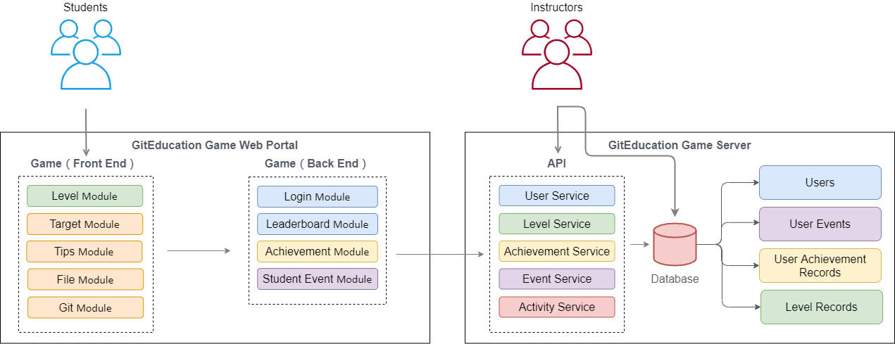
系統設計 – Git Education Game系統架構
Notes:
遊戲是基於web的，學生必須進入網址才可以進行遊戲
遊戲的前景除了負責使用者與遊戲介面的互動，還會發送通知給遊戲的後台
後台會去與遊戲的伺服器進行請求，包含使用者註冊、登入服務
使用者的事件紀錄 以及相關的資料請求（學生的積分、成就狀態）
老師方面可以透過API獲取資料了解學生的學習狀況
包含活動紀錄、關卡通過紀錄等等
也可以直接從資料庫查詢來獲得更詳細的資訊
後端伺服器部署了Spring Boot框架
資料庫則採用MongoDB以紀錄各種學生的事件文件

Slide 9
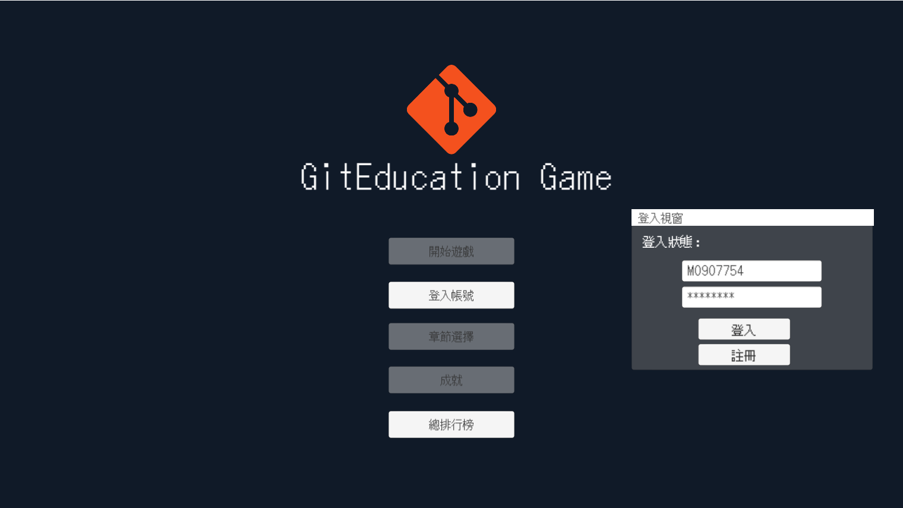
遊戲介紹 – 概要
教學Git概念與指令的使用方法
模擬開發專案時可能發生的情境
學生必須註冊帳號
遊戲的登入畫面
Notes:
本研究的遊戲是基於web的，學生必須進入遊戲的網址才可以開始進行遊戲
我們要求學生必須以學號註冊才能開始進行遊戲

Slide 10
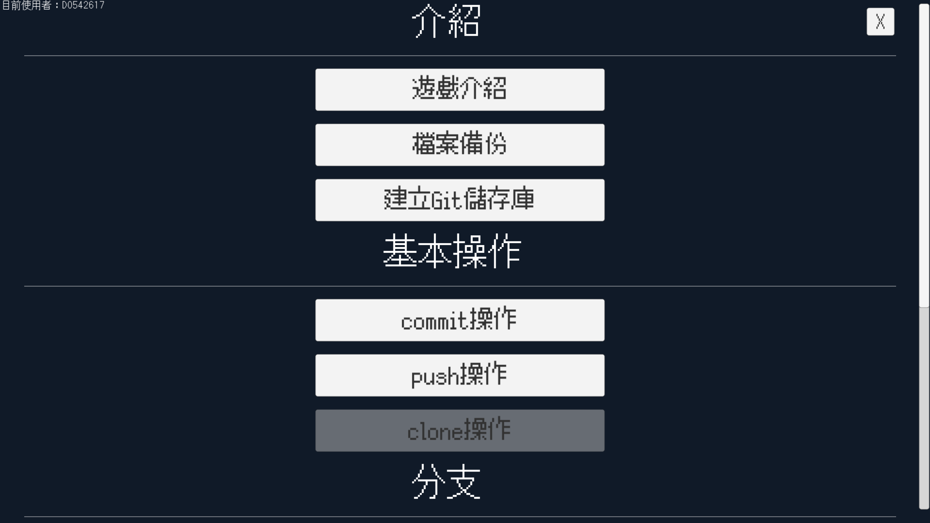
遊戲介紹 – 章節選擇
遊戲分為數道關卡，具有不同的主題
必須通過相應的關卡才能解鎖後續的關卡
循序漸進的關卡設計
遊戲的章節選擇

Slide 11
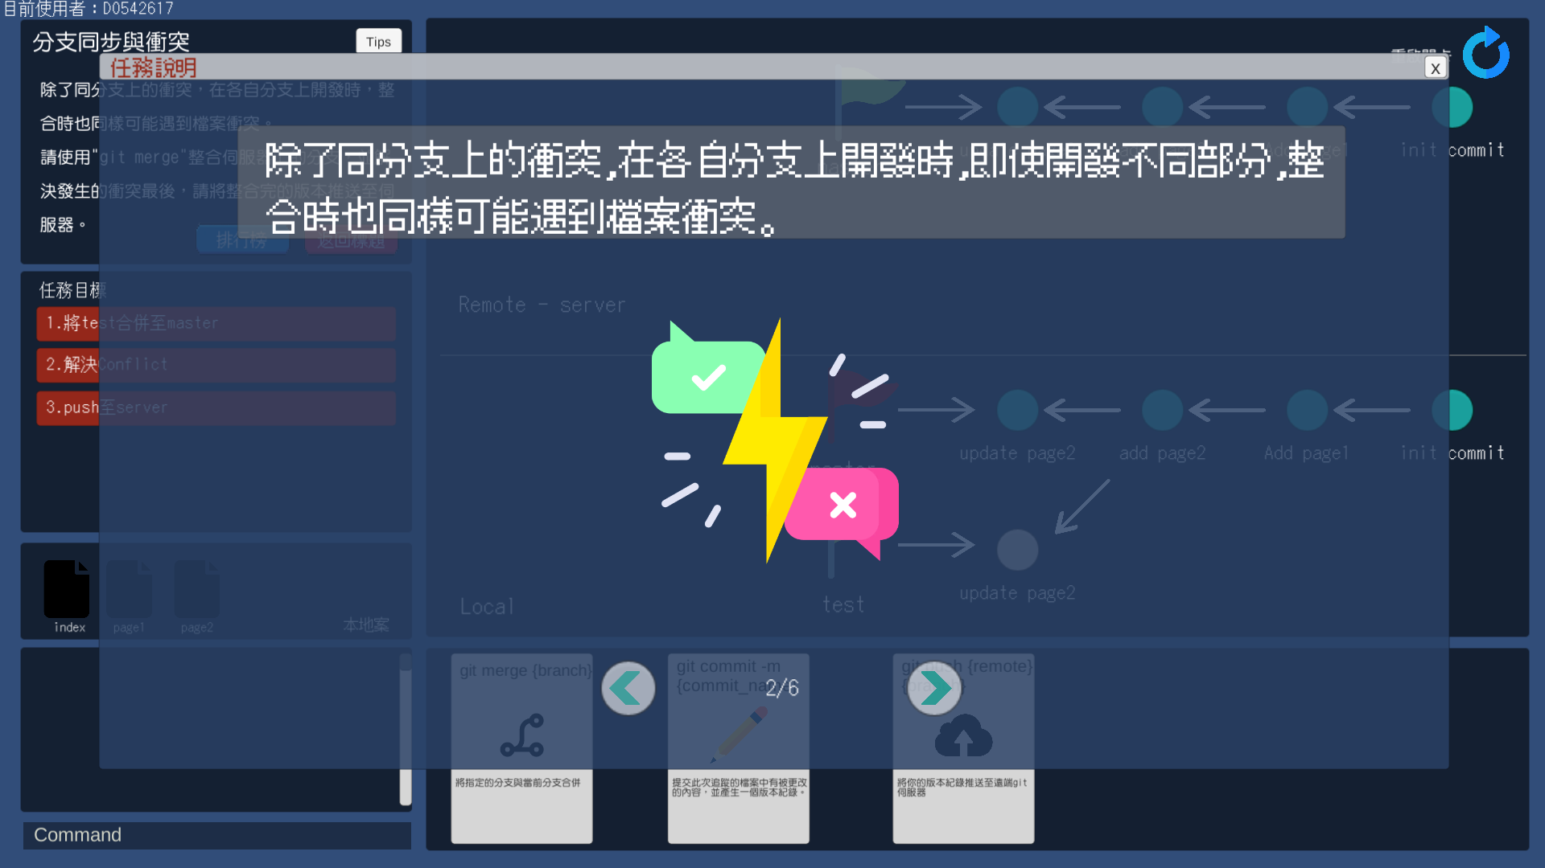
遊戲介紹 – 遊戲關卡
每個關卡都有提出問題情境與對應的指令
指導教學解說指令的概念與使用時機並提出任務目標
學生參考指示與指令卡片完成任務目標
遊戲關卡的任務說明
Notes:
學生進入關卡後，關卡的指示會自動被開啟
如圖，閱覽至最後一頁時再按下一頁即會關閉，也可以手動立即關閉，而學生必須照著指示完成目標
圖中的例子是學生要處理合併分支時遇到衝突如何解決並順利推上遠端

Slide 12
遊戲介紹 –遊戲元素
遊戲元素為吸引使用者的重要動力，研究中我們採用以下三種作為主要的機制
點數
學生學習表現的量化指標（通關時可獲得）
學習成果的累積
需要循序漸進的難度曲線
排行榜
競爭性能刺激行為
需要緩和經驗差距造成的不公平
成就與獎章
提供一個獨特的視覺化標誌與點數作為獎勵
遊戲中包含十項成就與獎章
分為趣味性與較具挑戰性的

Slide 13
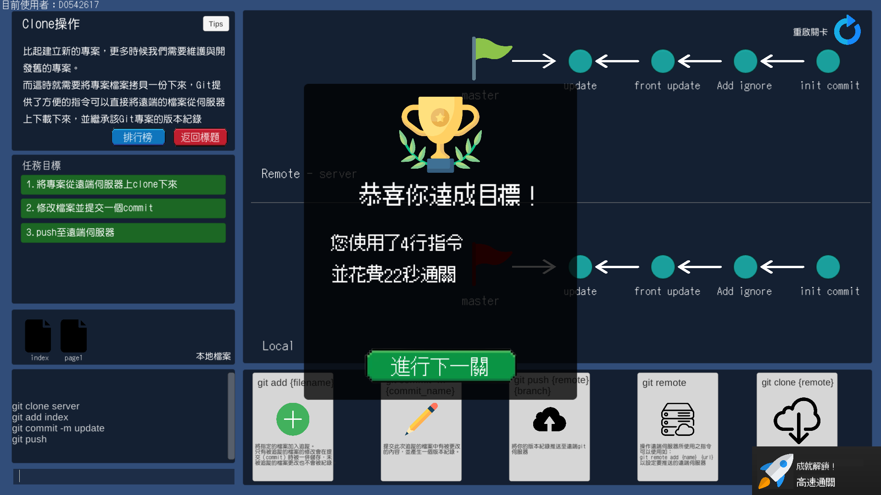
遊戲元素 – 通關與成就獲得
完成關卡後顯示耗費時間與輸入的指令數量
完成特定任務時觸發成就彈出
獲得獎勵後能夠刺激學生再去獲得更多成就獎章
成就獲得畫面
Notes:
獲得成就的學生除了可以蒐集到獎章以外也能獲得一定量的點數，鼓勵學生藉由完成特定的操作以在排行榜的競爭中獲得更前面的排名
GEG中設置了十項成就，當學生完成特定的任務時便可以獲得
比如：當學生快速完成關卡後 可以獲得一個高速通關的成就
圖顯示了學生獲得該成就時跳出提示的畫面

Slide 14
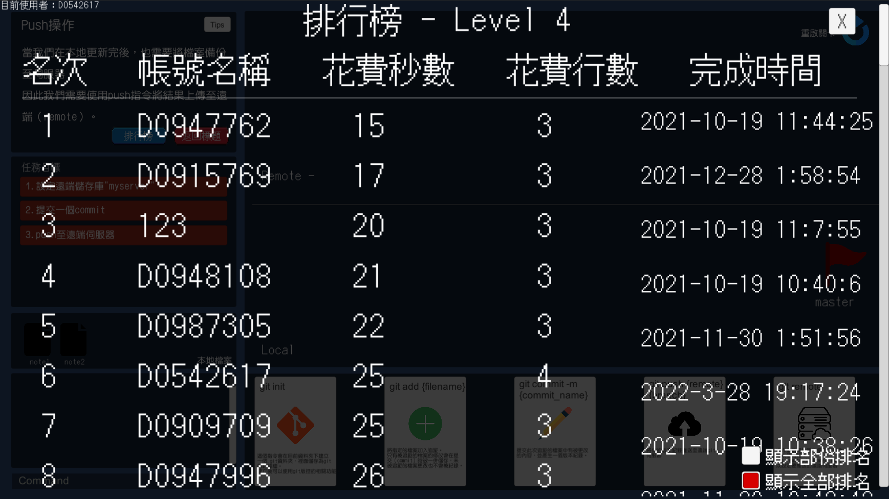
遊戲元素 – 關卡排行榜
根據學生通關資料排名
花費時間與指令行數較少的排前
學生可以知曉是否有更佳解的可能性
刺激學生競爭以獲得更好的成果
關卡四的排行榜
Notes:
排行榜也是最常見的遊戲元素之一，同時也是GEG主要的遊戲性所在，GEG中的排行榜分為兩類
1. 第一種是關卡排行榜，它根據學生通關時的數據進行排名，花費時間較少的學生會在排行榜的前方
花費時間相同時則比較花費的指令行數，並且會列出學生的完成時間

Slide 15
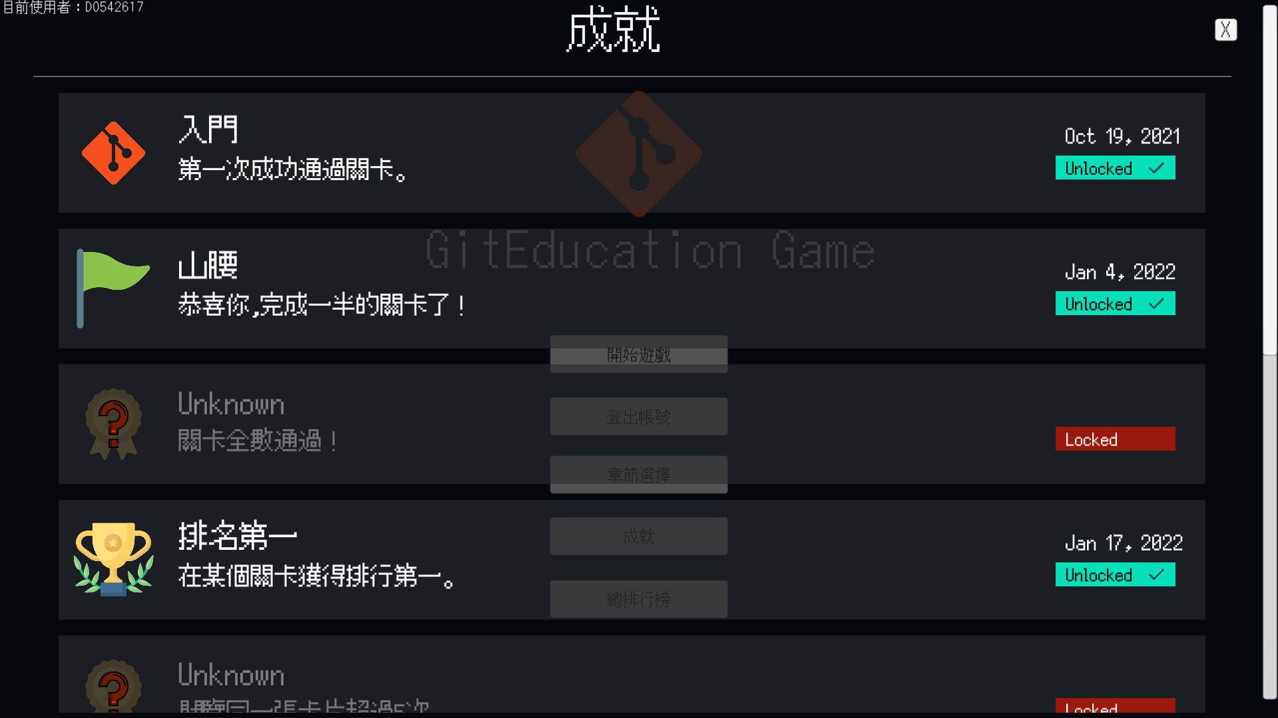
遊戲元素 – 成就收集
象徵玩家的功績
學生可以通過敘述了解如何達成
包含簡單趣味至較花費心力的
緩和學習過程中經驗落差造成的差距
成就閱覽畫面
Notes:
學生可以在成就閱覽器中查看自己目前解鎖的成就，也可以查看那些未被解鎖的成就
在成就閱覽畫面中那些成就的圖示被隱藏起來，
但是仍可透過對成就的敘述來了解需要達成什麼目標才能獲得，藉以鼓勵學生嘗試完成這些目標

Slide 16
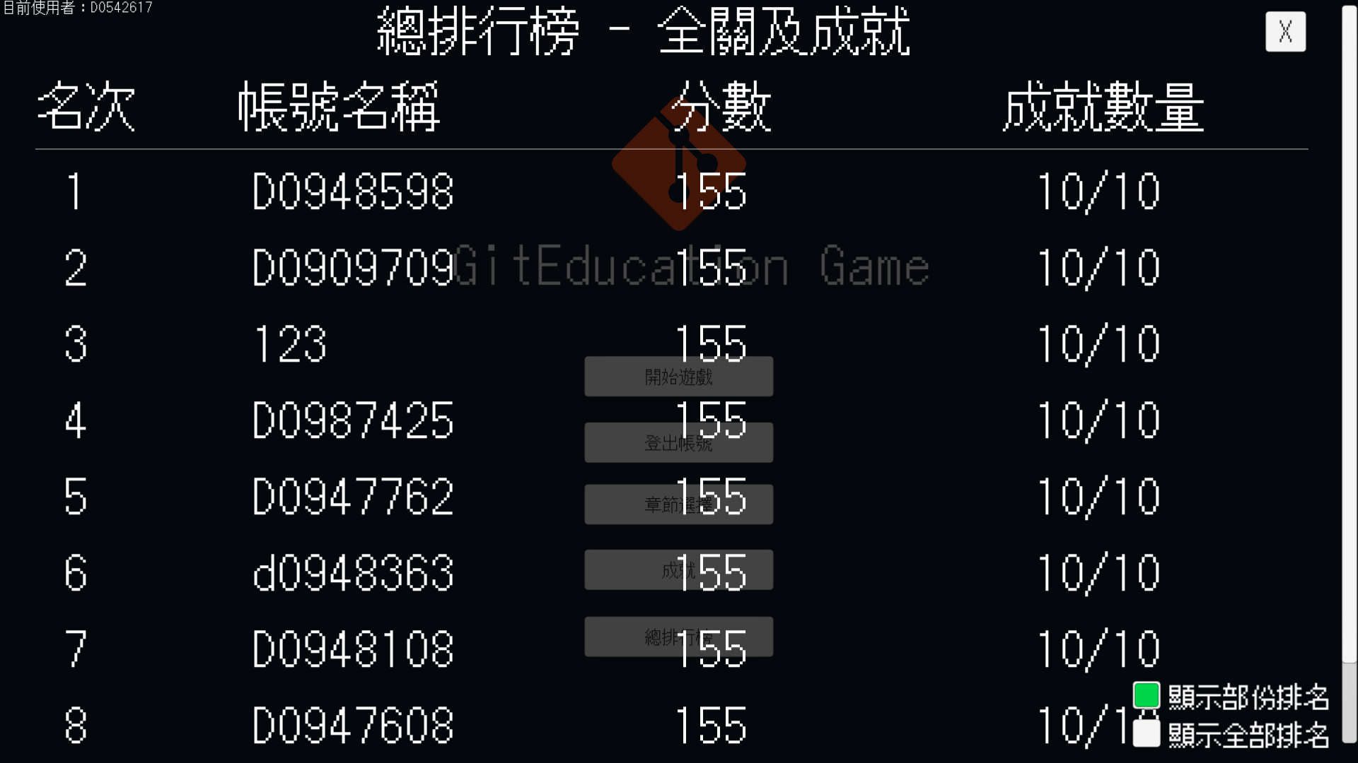
遊戲元素 – 總排行榜
根據遊戲關卡獲得的點數排名
點數根據通過關卡數與成就數量決定
提昇課堂中的學習參與度
遊戲總排行榜
Notes:
2. 第二種則是總排行榜，如圖8所示，根據學生在整個遊戲關卡獲得的點數進行排名，同時列出學生獲得的成就數量
考量到排行榜可能對於較低名次學生造成反效果[16]，GEG設置了一個開關用以控制是否顯示全部排名，放在排行榜介面的右下角
預設狀態下只會顯示部份排名（前十位），若學生自願開啟則可以查看全部的名次

Slide 17
Outline
動機
系統設計
實驗與結果分析
結論與未來研究

Slide 18
實驗與結果分析–研究問題
Research Question 1 (RQ1): 加入GEG作為教學輔助工具是否比傳統的授課方式具有更佳的學習成果？
Research Question 2 (RQ2): GEG作為教學輔助工具是否為學生對Git的態度及行為帶來正面影響？
Research Question 3 (RQ3): 會主動以GEG進行學習的學生比例是多少？主動進行學習的學生與沒有主動進行學習的學生相比是否具有較佳的學習成果？
Research Question 4 (RQ4): 學生認為GEG有何優點與缺失？
Notes:
為了評估系統所帶來的學習效果與系統的優缺，我們提出以下四個研究問題

Slide 19
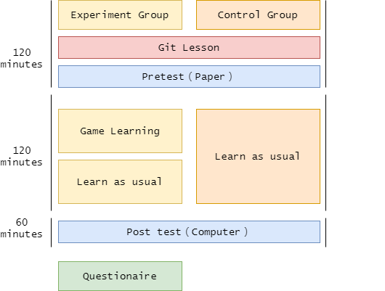
實驗與結果分析–實驗設計
課程環境 - 準實驗
台灣逢甲大學110學年度上學期的物件導向設計課程
兩組學生，分別為實驗組（54位學生）與控制組（59位學生）
課程使用平台需要使用Git上傳作業程式碼（包含但不限於CLI）
實驗流程
不涉及實作的前置課程
紙筆選擇題測驗（驗證兩組是否具有相同的基準點）
教學授課（兩邊的授課範圍相當，建立Git Repository至分支合併、解決衝突，範圍約為遊戲關卡一至九）
數周後進行上機測驗
問卷調查（實驗組）
Notes:
1. 隨機選擇一組作為實驗組，另一組作為控制組
2. 前置課程的下一週，進行Git的課程，範圍包含從建立Git Repository到解決衝突
後置測驗安排在數周之後，使學生有時間得以吸收知識
最後進行李克特量表的問卷調查（根據UTAUT2模型所設計的問卷）

Slide 20
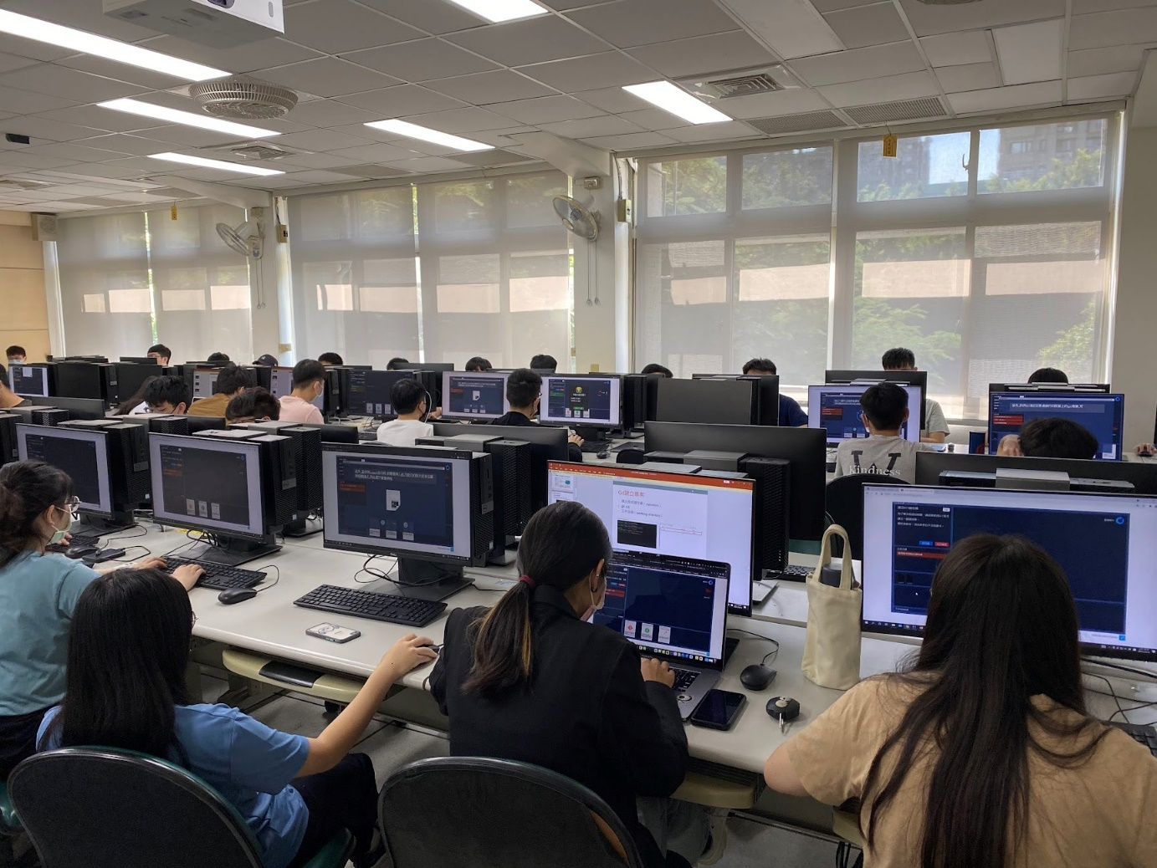
實驗與結果分析– 課堂進行過程
課堂中花費一小時進行，第二個小時使用一般授課方式
首先當場示範如何通過第一個關卡
學生在課堂上進行遊戲學習
Notes:
大多數學生都能通過遊戲中較容易的關卡
我們觀察到比較多參數的指令較易令學生困惑

Slide 21
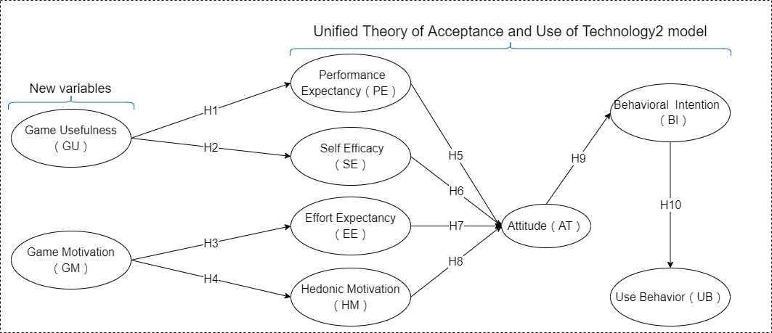
實驗與結果分析–研究模型
Notes:
為了回答前述的研究問題，本研究應用並擴展了UTAUT2
考察使用遊戲學習方式是否正面影響學生對Git的態度並影響後續的行為意向及實際行為
除模型原有的部份 還額外加入三個構面
1. 自我效能感根據既有文獻已知對使用科技工具有正面影響 因此加入
2. 遊戲有用性 考察遊戲的機制是否對學生在學習的期望上產生正面影響
3. 遊戲動機 考察遊戲內的機制是否對學生對學生的學習動機產生正面影響

Slide 22
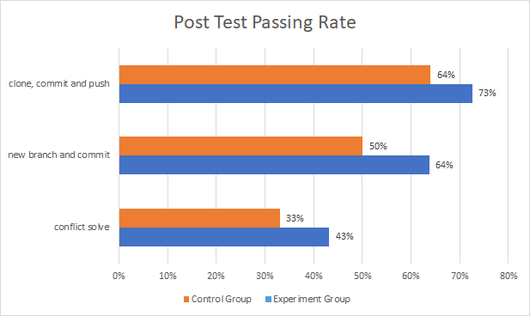
實驗與結果分析–研究問題一
測驗結果
實驗組中有73%的學生能夠通過要求一，而控制組中有64%的學生能夠通過要求一
實驗組中有64%的學生能夠通過要求二，而控制組中有50%的學生能夠通過要求二
實驗組中有43%的學生能夠通過要求三，而控制組中有33%的學生能夠通過要求三
本研究將考試題目的要求劃分為三部份：
能夠fork專案並進行clone、commit及push
能夠新增branch，並切換分支進行提交
能夠進行合併，並解決衝突
可以得知加入GEG作為教學輔助工具是比傳統的授課方式具有更高的學習成果。
Notes:
在後置測驗部份，呼應研究所假設的問題，本研究將考試題目的要求劃分為三部份

Slide 23
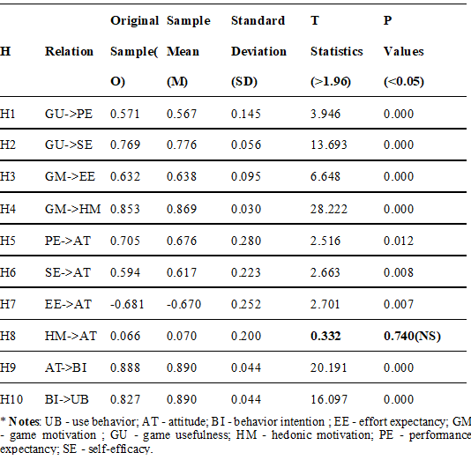
實驗與結果分析–研究問題二
評估結構模型中的潛變量之間的關係，通過Bootstrapping獲得P值
除H8以外的假設得到支持
可以認為，GEG作為教學輔助工具可以為學生對學習、使用Git的態度帶來正面影響，並影響其後續行為。

Slide 24
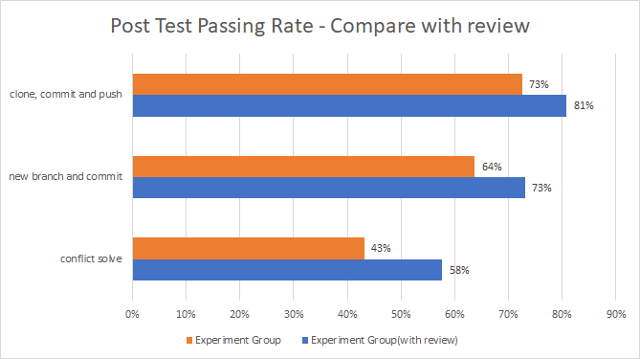
實驗與結果分析–研究問題三
我們發現有進行主動學習的學生在各方面都取得了更佳的成果：
實驗組中有73%的學生能夠通過要求一，而主動學習者中有81%的學生能夠通過要求一
實驗組中有64%的學生能夠通過要求二，而主動學習者中有73%的學生能夠通過要求二
實驗組中有43%的學生能夠通過要求三，而主動學習者中有58%的學生能夠通過要求三
根據學生在實驗日後是否仍有活動事件判斷學生是否進行了主動學習，而在54位學生當中，約有34位學生在實驗過後一段時間仍有活動紀錄，也就是說，至少約有60%的學生有以GEG進行主動學習。
Notes:
低

Slide 25
實驗與結果分析–研究問題四
我們統整了問卷中的開放性回覆，將類似的回饋整合，總結回饋所提到的優點：
有趣較不無聊，更有動力學習 ( 42% )
容易理解與知道錯誤，有反饋的學習很好 ( 30% )
介面設計更加容易上手、網站方便與好看 ( 19% )
學習難度循序漸進，比較容易學習 ( 19% )
回饋中提出的缺失：
會當機或卡住( 30% )
指令因為簡化過，在真正使用時可能會搞錯( 30% )
有些提示或說明不清楚，會看不懂 ( 30% )

Slide 26
Outline
動機
系統設計
實驗與結果分析
結論與未來研究

Slide 27
結論與未來研究
提出一個系統GEG用於教學Git，並設計了一項教育研究實驗以評估系統的成效
加入GEG作為教育輔助工具的組別相比單純傳統授課的組別有更高的學習成果。
根據模型分析結果，本研究設計的遊戲機制使學生對於Git的態度產生了間接影響，進而影響學生的行為意圖與後續行為。
增加更多關卡，這些關卡可以統稱為”挑戰”，提供學生更多練習機會，藉由將學生較不容易理解的部份整合成各種情境挑戰。
為點數機制設計更多可應用的場景，並增加更多成就、獎章。
設計更複雜且符合真實情境的關卡：
模擬更複雜的實作情境，包含merge/pull request與code review的情況
引入CI/CD的情境，像是自動化測試、建置、部署的流程

Slide 28
Thanks for listening！

Slide 29
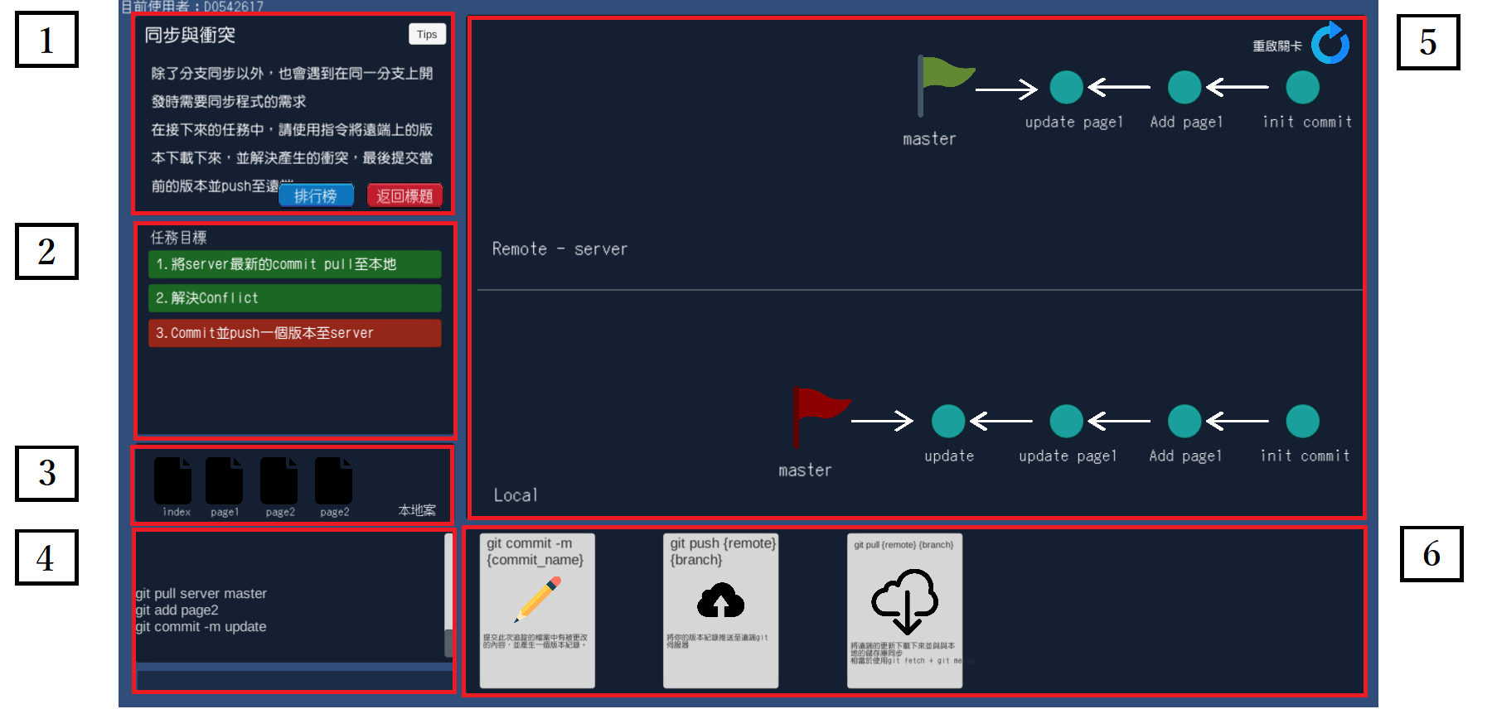
遊戲介紹 – 介面區塊
關卡的簡述及關卡的提示開啟鈕
關卡的任務目標
檔案操作區塊
Git命令輸入介面
Git的視覺化顯示區塊
與關卡相關的Git指令提示卡片
遊戲的各大區塊
Notes:
遊戲主要有六大區塊
分別為以下：

Slide 30
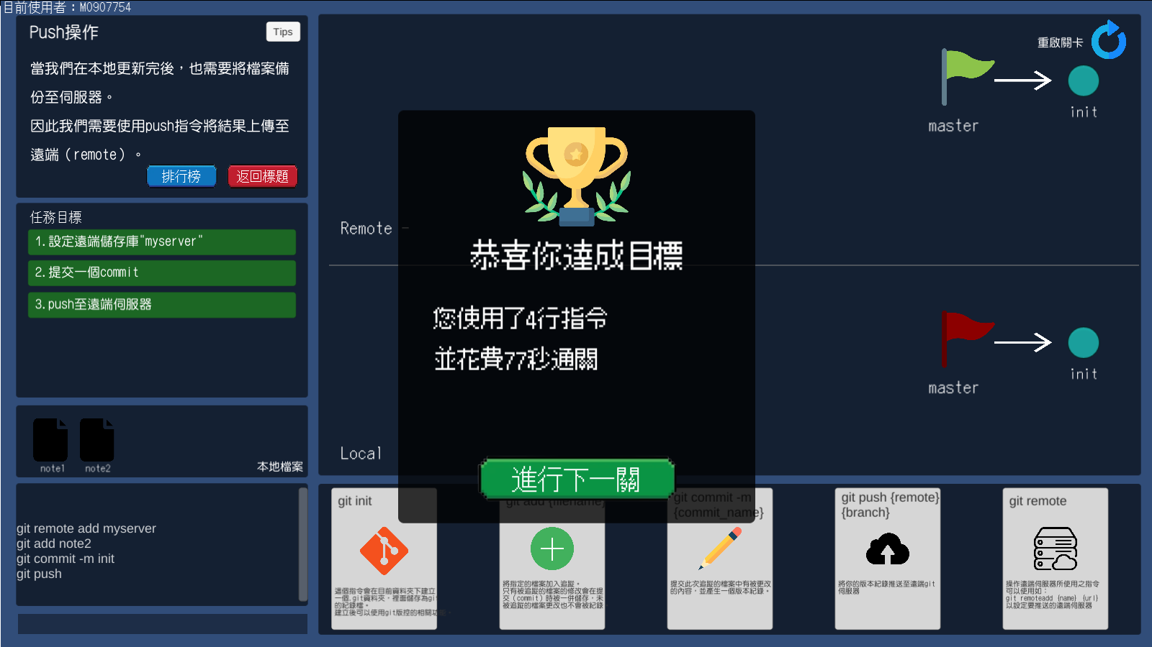
遊戲 – 通過關卡
完成後顯示耗費時間與輸入的指令數量
遊戲的通關畫面
Notes:
當關卡完成後，除了基本的恭喜訊息外，也向學生顯示在關卡中耗費的時間與輸入指令的次數
這些紀錄都會被傳送至伺服器資料庫，除了可用於後續分析外，還作為遊戲內排行榜依據的一部分
同時章節選單會解鎖相應的關卡，使其成為可自由進行的關卡，以利學生複習

Slide 31
系統設計 – Git Education Game整體設計
教學命令行介面（CLI）
關卡主題
J.Lawrance等人提到在圖形使用者介面（GUI）
中學習Git雖然可以避免學生不適應命令行介面（CLI），但容易使學生感到混淆，因此使用CLI可能是學生的首選。
遊戲介紹
建立Git倉儲庫（git init）
Commit操作（git commit）
Push操作（git push）
Clone操作（git clone）
創立分支（git branch）
合併與刪除分支（git merge and git branch -D）
同步與衝突（git pull and conflict solve）
分支合併與衝突（git merge and conflict solve）
暫存與釋放（git stash and git pop）
另一種整合方式（git rebase）
版本發布（git tag）
維護專案並開發新功能（進階關卡）
初學者直接使用圖形化介面（GUI）容易混淆對Git運作原理的理解
Git CLI在所有環境與機器上都是相同的
CLI相對GUI更為完整
當使用遇到困難時要尋求幫助更為容易
Notes:
我們的系統教學Git命令行界面而非圖形化界面
原因：
初學者直接使用GUI容易混淆對Git運作原理的理解，並可能誤將GUI設計的功能當作Git的直接功能
Git CLI在所有環境與機器上都是相同的，使用GUI則可能因作業系統不同而無法使用
CLI相對GUI更為完整，Git的所有功能都被包含，GUI則不一定
當使用遇到困難時要尋求幫助更為容易，GUI不一定存在完整且良好的文檔，而 CLI則更容易在線上獲得幫助

Slide 32
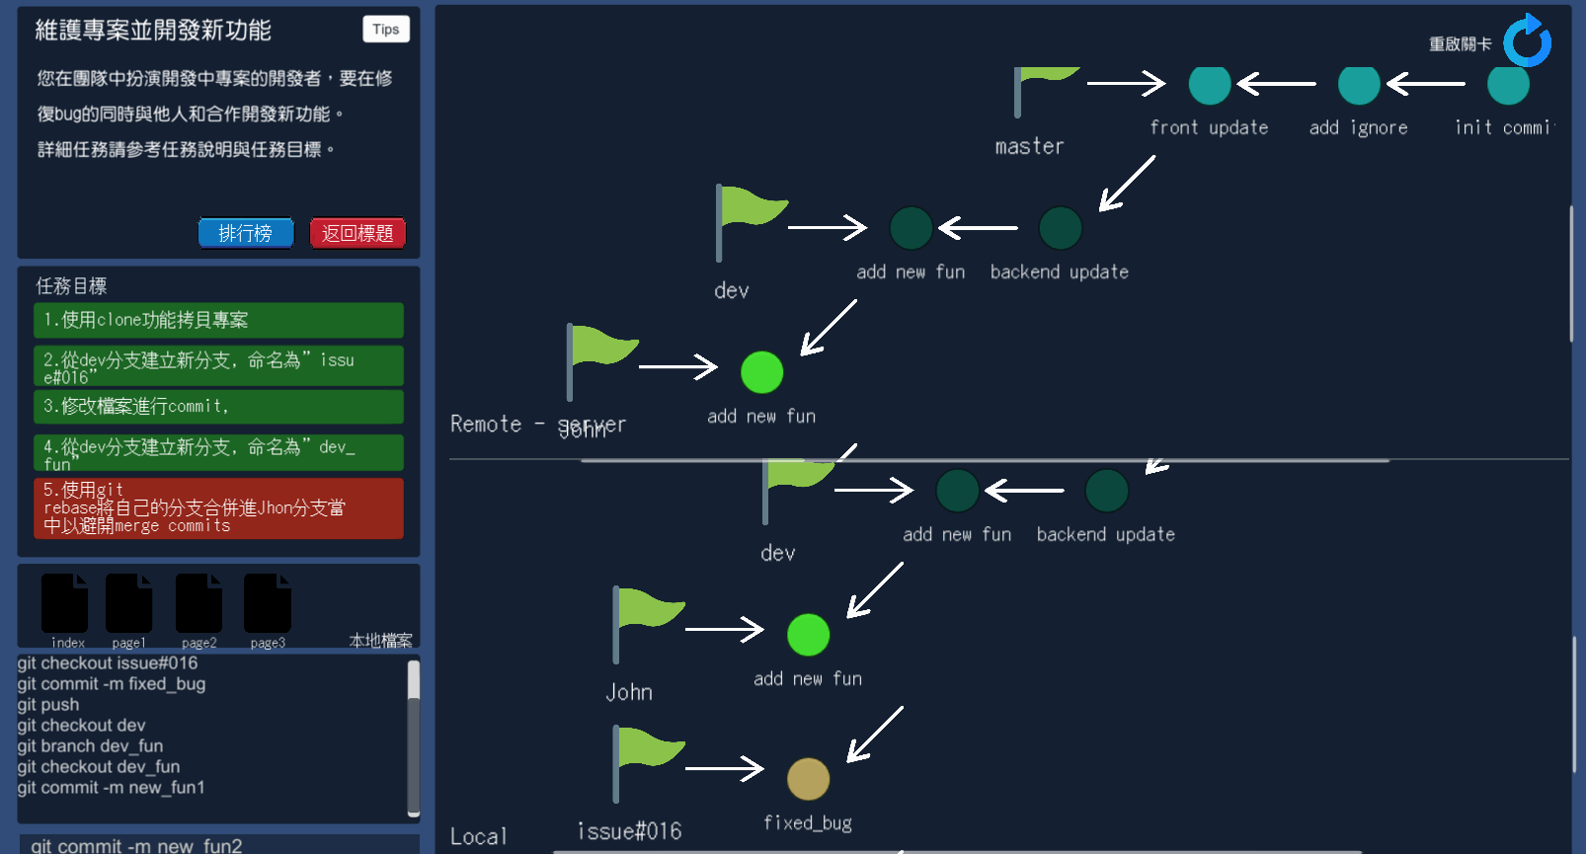
遊戲系統 – 進階關卡
為強化學生的學習成果所設計
玩家在團隊中扮演開發中專案的開發者，要在修復bug的同時與他人和合作開發新功能
進階關卡畫面

Slide 33
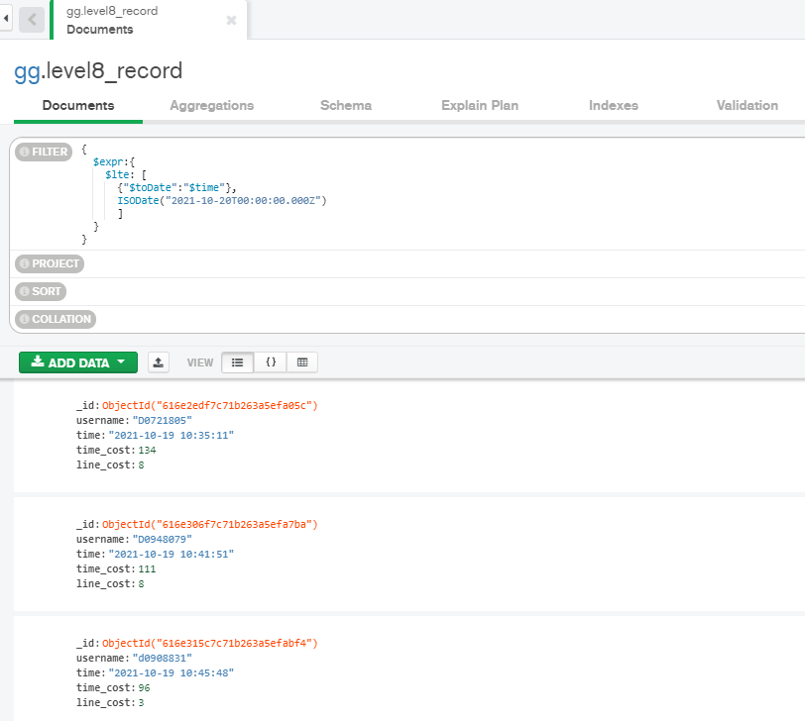
數據監控 –事件紀錄
學生開始進行關卡
學生完成關卡中的某項任務目標
學生完成關卡（包含花費時間與行數）
學生開啟遊戲中的提示
學生關閉遊戲中的提示
學生在CLI中輸入的指令
學生目前的成就數量
每個關卡通過的學生人數
關卡八紀錄
Notes:
學生在GEG中的活動會被紀錄下來發送至資料庫，教師可以根據狀況即時了解學生的學習狀況，這些活動包含 ~
教師可以查看每個關卡通過的人數來判斷學生是否在某些環節遇到困難
比如在圖當中，查閱了關卡8在實驗日時的通過紀錄，我們觀察到只有大約5成的學生有通過關卡
關卡9也同樣只有約一半的學生有通過，教師可以由此得知學生對於分支合併、衝突解決等等並不能即時充分理解與掌握

Slide 34
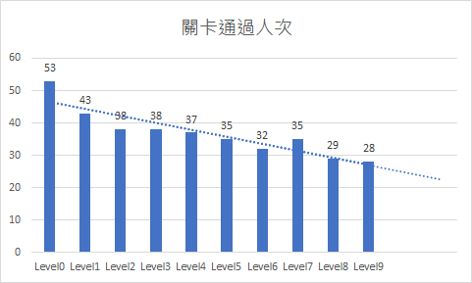
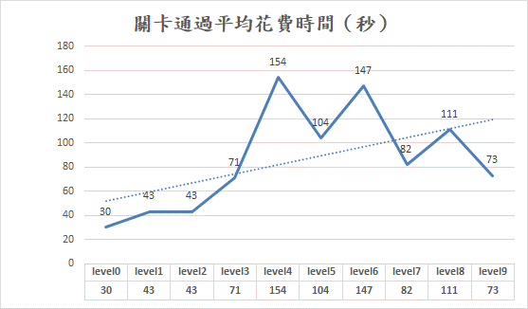
數據監控 –學生的學習狀況
實驗日課堂中有53位學生參與學習，有52%（28位）的學生通過全部的關卡。
隨著關卡難度漸增，學生的通過率逐漸下降。
教學關卡
基本操作
分支
衝突解決
遊戲關卡通關平均花費時間
實驗日遊戲關卡紀錄

Slide 35
實驗與結果分析–前置測驗
十題的紙筆測驗，題目一半為大一的基礎程式設計，一半為版本控制軟體的概念題
結果使用獨立樣本t檢定來比較控制組與實驗組的平均數是否有所差異
在變異數同質性檢定中，檢定統計量f值為1.1761，機率值p值為1.4487，未達α=0.05的顯著水準，表示兩組樣本的變異數並無顯著差異，因此採用變異數相同的檢定統計量t值計算方式
在獨立樣本t檢定中，檢定統計量t值為-1.1918，機率值p值為0.2359，未達α=0.05的顯著水準，因此無法拒絕虛無假設，表示控制組與實驗組兩組的平均數並沒有顯著差異
Group | Count | Mean | Median | Minimum | Maximum | Std. dev.
Control group | 59 | 72.5926 | 70 | 40 | 100 | 15.6838
Experiment group | 54 | 76.2712 | 80 | 30 | 100 | 17.0090
Notes:
本研究使用獨立樣本t檢定來比較控制組與實驗組的平均數是否有所差異，
控制組抽樣54個，平均數為72.593；實驗組抽樣59個，平均數為76.271

Slide 36
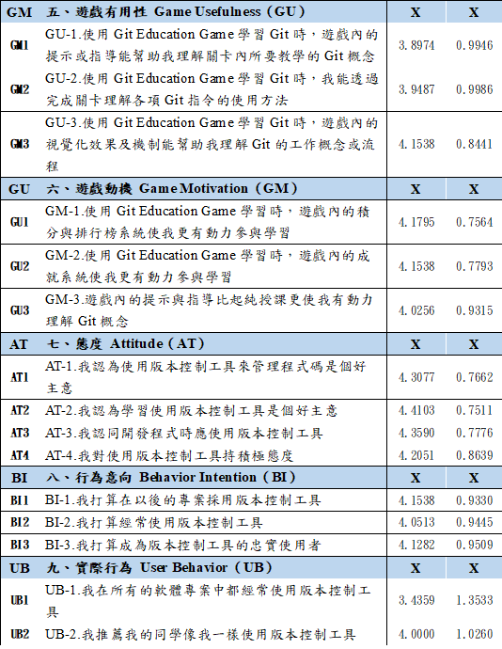
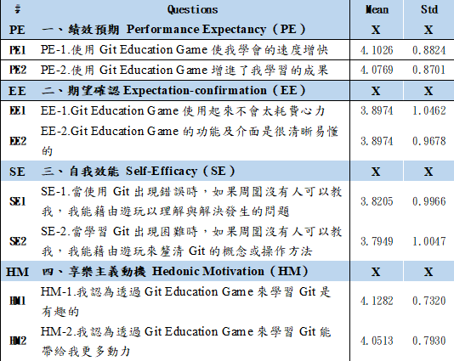
實驗與結果分析–問卷調查結果
我們共回收了39份有效問卷，其中大約有22位學生在開放性問題中填寫了對於GEG的意見。
Notes:
學生對大多數題目的同意程度偏高，然而我們有觀察到在UB1中的數值明顯較低

Slide 37
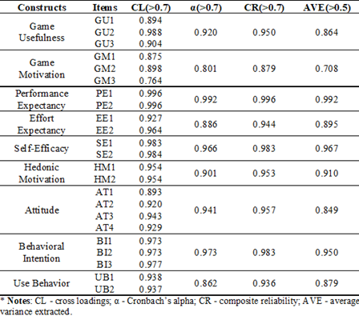
實驗與結果分析–模型可靠性和有效性測試（1/2）
為了計算項目的可靠性、內部一致性與收斂有效性，使用PLS演算法對測量模型進行了評估
所有CL值都在0.764以上、α值都在0.801以上，這表明測量模型的信度良好，並且所有的CR值都超過了0.884，表示內部一致性良好，而AVE值皆在0.708以上，表示模型的收斂校度很高

Slide 38
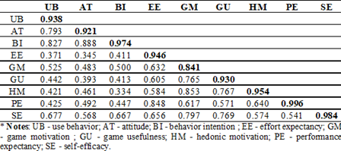
實驗與結果分析–模型可靠性和有效性測試（1/2）
模型驗正的重要步驟還有確認潛在變項之間是否具有良好的收斂效度和區別效度。
根據Fornell-Larcker評估收斂效度的標準，當對角線上的數值高於其他構面的CL值，結果被認為是可接受的。
我們的模型經過驗證具備良好的可靠性

Slide 39
實驗與結果分析–研究問題三（1/2）
紀錄資料顯示，大約有54位學生參與Git的教學活動，而帳號卻有98個，一大部分帳號是在實驗結束後一段時間註冊的，並且來源自學校的ip，可以推測是忘記密碼的學生重複註冊的。
根據學生在實驗日後是否仍有活動事件判斷學生是否進行了主動學習，而在54位學生當中，約有34位學生在實驗過後一段時間仍有活動紀錄，也就是說，至少約有60%的學生有以GEG進行主動學習。
由於不少在實驗後活動的帳號不是以學號命名，因此我們只選取約27位以學號命名並且有進行主動學習的學生與全體實驗組進行成績對比。

